Slide 1
ОДИНЦОВСКИЙ ГОРОДСКОЙ ОКРУГ
Проект бюджета
Одинцовского городского округа
Московской области
на 2020 год и плановый период 2021 и 2022 годов
Докладчик Л.В. Тарасова

Slide 2
Одинцовский городской округ
Параметры бюджета Одинцовского городского округа на 2020 год и плановый период 2021 и 2022
МЛН.РУБ.
21 401
20 230
20 401
20 338
20 937
19 444
2020
2021
2022
В том числе:
Безвозмездные поступления из других уровней бюджета:
Доходы
Налоговые и неналоговые доходы
Средства вышестоящих бюджетов
Расходы
(-) Дефицит
1

Slide 3
Одинцовский городской округ
Динамика доходов и расходов бюджета Одинцовского городского округа в 2019-2020 годах
Снижение
на 3 845 млн. руб.
или на 16%
МЛН.РУБ.
Снижение
на 2 110 млн. руб.
или на 9,8%
24 075
21 554
20 230
19 444
11 485
-346
-2 227
-208
-1 618
Дефицит
-1 556
2019
2020
2019
2020
2019
2020
Налоговые и неналоговые доходы
Расходы за счет собственных средств
(-) Дефицит бюджета
Безвозмездные поступления от юридических лиц
Расходы за счет безвозмездных
поступлений из других бюджетов
Безвозмездные поступления из других уровней бюджета
2

Slide 4
Одинцовский городской округ
Доходы бюджетов муниципальных образований Московской области в расчете на 1 жителя в 2020 году
ТЫС.РУБ./1 человек
58,1
52,3
47,4
37,5
37,5
34,7
Собственные доходы
Безвозмездные поступления из бюджетов других уровней
3

Slide 5
Одинцовский городской округ
Расходы бюджетов муниципальных образований Московской области в расчете на 1 жителя в 2020 году
ТЫС.РУБ./1 человек
60,4
55,5
46,0
41,0
38,5
35,6
Расходы бюджета за счёт собственных средств
Расходы бюджета за счет средств бюджетов других уровней
4

Slide 6
Одинцовский городской округ
Налоговые и неналоговые доходы бюджета Одинцовского городского округа
^{в 2019-2020 годах}
МЛН.РУБ.
Снижение
на 346 млн. руб.
или на 3%
Снижение доходных источников в 2020 по сравнению с 2019
 | Сумма снижения | % снижения
Земельный налог | -596 | -15
Аренда земли | -118 | -12
Реализация имущества | -72 | -27
Штрафы | -28 | -97
Аренда имущества | -28 | -24
Доходы от продажи земельных участков и плата за увеличение площади | -25 | -16
Плата за вырубку зеленых насаждений | -25 | -69
ЕНВД | -19 | -8
11 277
10 931
на 5,4%
+251
в 2,4 раза
Уточненный план
2019
Прогноз
на 2020
Собственные доходы
Родительская плата ДДУ
5

Slide 7
Одинцовский городской округ
Структура собственных доходов бюджета Одинцовского городского округа на 2020 год
6

Slide 8
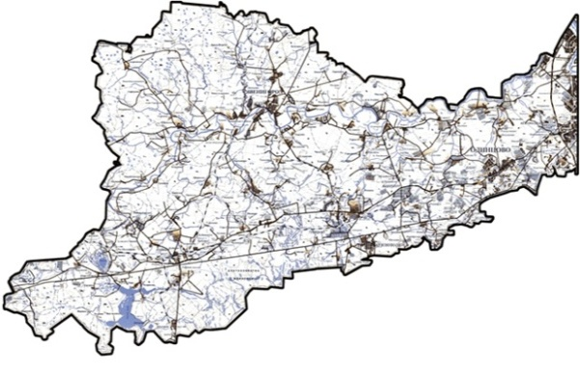
Одинцовский городской округ
Программный бюджет Одинцовского городского округа на 2020 год
Муниципальные программы
17
20 230
МЛН.РУБ.
(2%)
Одинцовский
городской округ
Программные расходы
Непрограммные расходы
7

Slide 9
Одинцовский городской округ
^{Расходы бюджета} Одинцовского городского округа в 2019-2020 годах
МЛН.РУБ.
24 075
Снижение
на 3 845 млн. руб.
или на 16%
20 230
-3 845
Уточненный план
на 2019 год
Проект на 2020 год
Снижение расходов
Собственные средства бюджета
Расходы за счет безвозмездных
поступлений из других бюджетов
8

Slide 10
Одинцовский городской округ
Источники финансирования расходов без учета межбюджетных трансфертов из других бюджетов 2019-2020 годах
786
МЛН.РУБ.
11 717
Остатки средств прошлого года
1 726
-2 227
Кредитные средства
786
Расходы за счет собственных доходов
11 485
10 931
Утвержденный
план на 2019 год
Проект
на 2020 год
9

Slide 11
Одинцовский городской округ
Расходы бюджета на реализацию национальных проектов
6
национальных проектов
на сумму
1 645 млн.руб.
МЛН.РУБ.
11%
Национальный проект - проект, обеспечивающий достижение целей и целевых показателей, выполнение задач, определенных Указом Президента РФ от 7 мая 2018 г. № 204 «О национальных целях и стратегических задачах развития Российской Федерации на период до 2024 года».
89%
Средства федерального и областного бюджетов
Собственные средства бюджета
10

Slide 12
Одинцовский городской округ
Перечень национальных проектов в бюджете Одинцовского городского округа на 2020 год
МЛН.РУБ.
№ п/п | Наименование нацпроекта | Буквенное обозначение | 2020
 |  |  | Всего | Собственные средства | Средства федерального и областного бюджетов
1 | Культура | A | 73 | 29 | 44
2 | Образование | E | 265 | 43 | 222
3 | Демография | P | 57 | 21 | 36
4 | Экология | G | 435 | 23 | 412
5 | Цифровая экономика РФ | D | 22 | 15 | 7
6 | Жилье и городская среда | F | 793 | 48 | 745
Итого |  | х | 1 645 | 179 | 1 466
8 % от общих расходов
11

Slide 13
Одинцовский городской округ
^{Структура программных расходов}
бюджета Одинцовского городского округа ^{на 2020 год}
Наименование | Проект на 2020 год, млн. руб. | Удельный вес,%
Образование | 9 046 | 45,6
Культура | 1 214 | 6,1
Социальная защита населения | 309 | 1,6
Спорт | 753 | 3,8
Развитие сельского хозяйства | 7 | 0,04
Экология и окружающая среда | 441 | 2,2
Безопасность и обеспечение безопасности жизнедеятельности населения | 248 | 1,3
Жилище | 136 | 0,7
Развитие инженерной инфраструктуры и энергоэффективности | 889 | 4,5
Предпринимательство | 37 | 0,2
Управление имуществом и муниципальными финансами | 1 987 | 10,0
Развитие институтов гражданского общества, повышение эффективности местного самоуправления и реализации молодежной политики | 141 | 0,7
Развитие и функционирование дорожно-транспортного комплекса | 912 | 4,6
Цифровое муниципальное образование | 403 | 2,0
Архитектура и градостроительство | 4 | 0,02
Формирование современной комфортной городской среды | 2 753 | 13,9
Строительство объектов социальной инфраструктуры | 548 | 2,8
В С Е Г О ПРОГРАММНЫХ РАСХОДОВ | 19 828 | 100
12

Slide 14
Одинцовский городской округ
Расходы бюджета Одинцовского городского округа на осуществление бюджетных инвестиций в объекты капитального строительства муниципальной собственности ^{на 2020-2022 годы}
МЛН.РУБ.
№ п/п | Наименование объекта | Всего в проекте бюджета на 2020-2022 годы |  |  | 2020
 |  | Всего | областной бюджет | собственные средства | Всего | областной бюджет | собственные средства
1 | Детский сад на 330 мест (в т.ч. 70 мест кратковременного пребывания) г. Кубинка (ПИР и строительство) | 441 | 276 | 165 | 21 | 13 | 8
2 | Детский сад на 400 мест г. Одинцово, ЖК "Гусарская баллада" (ПИР и строительство) | 514 | 322 | 193 | 24 | 15 | 9
3 | СОШ на 2200 мест г. Одинцово, ЖК "Гусарская баллада" (ПИР и строительство) | 2 525 | 1 578 | 946 | 101 | 63 | 38
4 | Строительство многофункционального образовательного комплекса вблизи д.Раздоры, в т.ч. расходы по выносу существующих сетей из пятна застройки (ПИР и строительство) | 923 | 895 | 28 | 150 | 149 | 1
5 | Дом культуры пос. Усово-Тупик (ПИР и строительство) | 7 | 0 | 7 | 7 | 0 | 7
6 | Дом культуры п. Горки-10 (СМР) | 356 | 0 | 356 | 245 | 0 | 245
7 | Подъезд к мкр. № 9 от ул. Сосновая в г. Одинцово (инженерные изыскания, ППТ и ПМТ) | 14 | 0 | 14 | 14 | 0 | 14
8 | Очистные сооружения пос.Горки-10 (реконструкция) | 368 | 230 | 138 | 368 | 230 | 138
9 | Напорный коллектор от пос. Успенское до очистных сооружений пос. Горки-10 с реконструкцией КНС Успенское и КНС Молоденово-4 (СМР) | 440 | 275 | 165 | 32 | 20 | 12
10 | Хозяйственно-бытовая канализация дер. Раздоры (ПИР) | 6 | 0 | 6 | 6 | 0 | 6
11 | Напорные канализационные коллекторы от ГКНС пос. Барвиха до ОС Лайково (ПИР) | 48 | 0 | 48 | 48 | 0 | 48
12 | Приобретение квартир для детей-сирот | 272 | 272 | 0 | 118 | 118 | 0
ВСЕГО |  | 5 914 | 3 847 | 2 067 | 1 134 | 608 | 526
13

Slide 15
Одинцовский городской округ
Финансовое обеспечение деятельности муниципальных учреждений на 2020 год
122
МЛН.РУБ.
Управление образования
139 учреждений
6 654 млн. руб.
Комитет по культуре
40 учреждений
1 558 млн. руб.
Комитет физической культуры и спорта
13 учреждений
695 млн.руб.
Администрация
22 учреждения
1 689 млн.руб.
1 689
Собственные средства 5 883
ФКУ
2 учреждения
254 млн.руб.
Бюджетные учреждения 172
МБТ 4 967
Автономные учреждения 28
Казенные учреждения 16
Всего 216 учреждений Финансовое обеспечение всего 10 850
14

Slide 16
Одинцовский городской округ
Структура расходов на реализацию
муниципальной программы «Образование» на 2020 год
МЛН.РУБ.
Наименование направлений расходов | Проект на 2020 год, млн. руб. | Удельный вес, %
80 муниципальных учреждений дошкольного образования | 3 013 | 33,3
53 муниципальных общеобразовательных учреждения | 4 428 | 48,9
14 учреждений дополнительного образования | 472 | 5,2
2 прочих учреждения | 41 | 0,4
20 частных образовательных учреждений | 361 | 4,0
Мероприятия в сфере образования | 38 | 0,4
Расходы на питание воспитанников ДОУ за счет средств родительской платы | 436 | 4,8
Ремонт образовательных учреждений и резервные средства на содержание СОШ - новостроек | 148 | 1,7
Обеспечение деятельности управления образования | 83 | 1,0
Деятельность комиссии по делам несовершеннолетних | 18 | 0,2
Деятельность МКУ ЦБ (расчет компенсации родительской платы) | 8 | 0,1
ВСЕГО | 9 046 | 100
9 046
15

Slide 17
Одинцовский городской округ
Расходы бюджета Одинцовского городского округа
на 1 обучающегося в образовательных организациях на 2020 год
(без расходов капитального характера, строек и обеспечивающих расходов)
 | Количество муниципальных учреждений
Дошкольное образование | 80
Общее образование | 53
Дополнительное образование | 14
7 812
Расходы на 1 ребёнка
Расходы на 1 ребёнка в год
(тыс. руб.)
Расходы бюджета
(млн. руб.)
Плановый контингент
2 911
19 998
детей
145,6
на 1 ребёнка
÷
=
4 429
÷
46 745
учащийся
=
94,7
на 1 учащегося
472
÷
6 404
учащихся
=
73,7
на 1 учащегося
16

Slide 18
Одинцовский городской округ
Структура расходов на реализацию
муниципальной программы «Культура» на 2020 год
МЛН.РУБ.
Наименование направлений показателей | Проект на 2020 год, млн. руб. | Удельный вес,%
Культурно-досуговые учреждения | 804 | 66
Музеи | 14 | 1
Библиотечно-информационный и методический центр | 76 | 6
Концертная организация | 20 | 2
Парки | 82 | 7
Капитальный ремонт дома культуры | 72 | 6
Обеспечение деятельности Комитета по культуре | 20 | 2
Мероприятия в сфере культуры | 105 | 9
Муниципальный архив | 21 | 2
ВСЕГО | 1 214 | 100
1 214
17

Slide 19
Одинцовский городской округ
Структура расходов на реализацию
муниципальной программы «Спорт» на 2020 год
МЛН.РУБ.
Наименование направлений показателей | Проект на 2020 год, млн. руб. | Удельный вес, %
8 спортивных школ | 458 | 61
5 учреждений в сфере физической культуры и массового спорта | 239 | 32
Мероприятия в сфере физической культуры и спорта | 32 | 4
Оснащение объектов спортивной инфраструктуры спортивно-технологическим оборудованием | 6 | 1
Обеспечение деятельности Комитета физической культуры и спорта | 18 | 2
ВСЕГО | 753 | 100
18

Slide 20
Одинцовский городской округ
309
Мероприятия программы
«Социальная защита населения» на 2020 год
МЛН.РУБ.
Предоставление субсидий гражданам на ЖКУ
77
Муниципальные пенсии
31
Поддержка социально ориентированных НКО
3
Дополнительные меры социальной поддержки граждан
155
Отдых детей в каникулярное время
36
Доступная среда
7
19

Slide 21
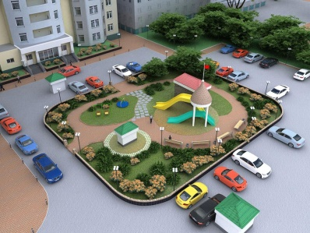
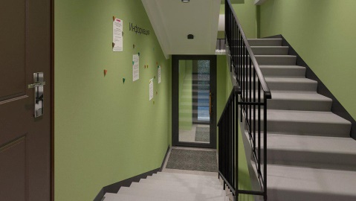
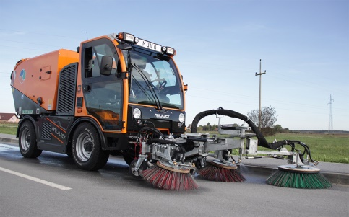
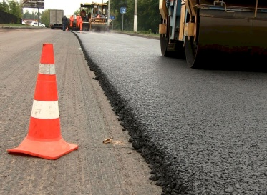
Одинцовский городской округ
2 753
Мероприятия программы
«Формирование современной комфортной среды» на 2020 год
Ремонт подъездов в многоквартирных домах
Обеспечение деятельности учреждений благоустройства
Обустройство мест массового отдыха населения
Благоустройство территорий
Приобретение коммунальной техники
Ремонт асфальтового покрытия дворовых территорий
Устройство систем наружного освещения
МЛН.РУБ.
1 418
1 239
43
20
20
8
5
20

Slide 22
Одинцовский городской округ
^{Структура программных расходов}
бюджета Одинцовского городского округа ^{на 2020 год}
Наименование | Проект на 2020 год, млн. руб. | Удельный вес,%
Образование | 9 046 | 45,6
Культура | 1 214 | 6,1
Социальная защита населения | 309 | 1,6
Спорт | 753 | 3,8
Развитие сельского хозяйства | 7 | 0,04
Экология и окружающая среда | 441 | 2,2
Безопасность и обеспечение безопасности жизнедеятельности населения | 248 | 1,3
Жилище | 136 | 0,7
Развитие инженерной инфраструктуры и энергоэффективности | 889 | 4,5
Предпринимательство | 37 | 0,2
Управление имуществом и муниципальными финансами | 1 987 | 10,0
Развитие институтов гражданского общества, повышение эффективности местного самоуправления и реализации молодежной политики | 141 | 0,7
Развитие и функционирование дорожно-транспортного комплекса | 912 | 4,6
Цифровое муниципальное образование | 403 | 2,0
Архитектура и градостроительство | 4 | 0,02
Формирование современной комфортной городской среды | 2 753 | 13,9
Строительство объектов социальной инфраструктуры | 548 | 2,8
В С Е Г О ПРОГРАММНЫХ РАСХОДОВ | 19 828 | 100

Slide 23
Одинцовский городской округ
Задолженность по налоговым и неналоговым платежам в консолидированный бюджет Одинцовского муниципального района и бюджет ГО Звенигород
МЛН.РУБ.
Снижение на 793
или на 17%
4 668
3 875
Снижение на 804
или на 26,8%
1 680
1 669
Снижение на 49
или в 2,4 раза
01.01.2019
01.10.2019
Налоговые доходы
Аренда имущества
Аренда земли
21

